Slide 1
叉车驾驶人标准操作培训教材
博富特咨询
全面
专业
实用

Slide 2


关于博富特
博富特培训已拥有专业且强大的培训师团队-旗下培训师都拥有丰富的国际大公司生产一线及管理岗位工作经验，接受过系统的培训师培训、训练及能力评估，能够开发并讲授从高层管理到基层安全技术、技能培训等一系列课程。
我们致力于为客户提供高品质且实用性强的培训服务，为企业提供有效且针对性强的定制性培训服务，满足不同行业、不同人群的培训需求。
博富特认为：一个好的培训课程起始于一个好的设计,课程设计注重培训目的、培训对象、逻辑关系、各章节具体产出和培训方法应用等关键问题。

Slide 3
一、工艺车辆考核标准
按要求穿戴好劳保用品，携带操作证，检查工艺车辆制动、转向、轮胎螺丝、喇叭、灯光、仪表。
行驶速度厂内7.5公里，出入大门、路口3公里，车间、厂房内5公里。通过铁道口、厂房门口、十字路口、弯道时，要鸣笛、停车、了望、通过。
行走标准：
启车前先系好安全带，打开钥匙门，将叉车叉子提升到距地面10-20厘米，松开手制动，了望四周，鸣笛后方可行驶。
在行驶过程中目视前方，方向盘不能左右摇摆，转弯不能打死舵，不准急刹车。
转弯后立即修正方向，根据货物的高度适当提升货叉进行工作。
倒车时首先观望倒车方向，将叉车叉子距地面10-20厘米，目视后方，缓慢启车。
停车时将叉车叉子平行放到最低点接触地面，拉紧手制动，关掉钥匙门，取下安全带。
取卸货标准：
按行走规定启车，叉车对正料箱，根据器具高度适当平稳升降叉子，叉货不准急升急降。从地面算起，叉货高度不准超过2.5米。
摞箱必须4角齐进，不准倾斜，不准移动底箱。
取箱应一步到位，缓慢升降，先把货物距地面10-20厘米，环顾四周进行行驶。

Slide 4
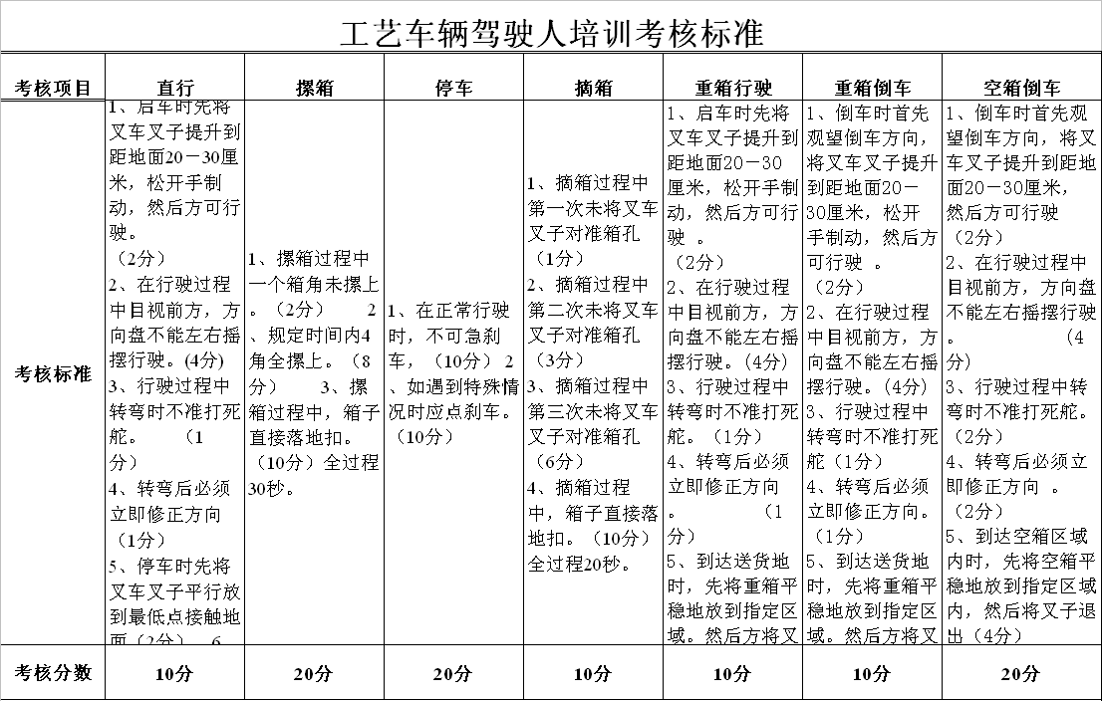

Slide 5
二、叉车作业要点 （1）
项目 | 操作内容 | 指导要领 | 注意事项
驾车前点检 | 叉车点检表 | 上车前对叉车进行点检 | 一旦发现问题，及时处理，无法处理的，立即向班长和车辆管理人员报告。并及时填写“点检表”
作业前准备 | 上车时从车辆后侧绕行 | 环绕四周检查 | 绕车四周检查，检查车身是否有磕碰，螺母是否松动，轮胎是否正常，四周有无障碍物
 | 上车时标准动作 | 左手扶叉车门架，右手扶叉车座椅 | 不易磕碰身体
 | 系好安全带 | 将安全带缓慢从左边卷带器中拉出，插入安全带锁扣中 | 对操作人员起到保护作用
 | 启动叉车 | 插入钥匙，顺时针转动 | 防止将钥匙拧断
 | 打开双闪 | 按下控制开关 | 双闪起到警示的作用
 | 放下手制动 | 压下制动手柄上的释放按钮 | 将手制动放到最低点
 | 控制杆操作 | 控制操纵杆时应缓慢操作 | 防止货叉抖动
 | 起升货叉，鸣笛 | 货叉离地面10-20厘米，鸣笛 | 防止货叉过低，行驶中摩擦地面，鸣笛让行人起到警示的作用

Slide 6
二、叉车作业要点（2）
驾驶技术 | 叉车直行操作 | 空叉行驶时货叉与地面平行行驶货叉离地面10-20厘米 | 叉车在行驶时，货叉不应上背或下倾，严禁急刹车和高速转弯
 |  | 右侧通行 | 防止阻碍交通
 | 叉车倒车操作 | 左手掌握方向盘轮轴，右手扶叉车右后门架 | 倒车时目视后方，不易发生安全事故
 |  | 身体右转45度 | 视线好，视野广
 | 叉车停车操作 | 叉车转弯处停车确认 | 叉车转弯时鸣笛，停车确认后方可行驶
 |  | 叉车停放在指定区域 | 叉车作业完毕时，必须将车停放在指定区域，按下电源开关
 |  | 踩住刹车，拉手制动，货叉平放置地面最低点 | 下车时，货叉平放地面，拉手刹，防止溜车
 |  | 关闭点火锁 | 下车时将钥匙取下，防止其他人动用叉车
 |  | 关双闪，拉手刹 | 将手制动拉起，防止溜车
 |  | 解安全带，左侧下车 | 按下安全带锁扣上的灰色按钮，将锁舌缩回卷带器中

Slide 7
二、叉车作业要点（3）
驾驶技术 | 叉车摘箱操作 | 货叉向前微倾 | 防止叉坏货箱
 |  | 货叉叉入货物底部三分之二以上 | 防止在运输过程中货箱前翻或侧翻
 |  | 货箱提升与承载箱高度为30-40厘米，目视后方 | 货物处于起升状态时，决不允许停机或是离开叉车
 |  | 缓慢取下货箱 | 防止货箱前翻
 | 叉车堆垛操作 | 插取货箱，行驶至承载箱正上方 | 叉起货箱时的高度高于承载箱
 |  | 使货箱四角与承载箱四角对齐 | 防止碰撞承载箱磨损地面
 |  | 落入承载箱对应两角上 | 易于将货箱四角全部落入承载箱四角内
 |  | 缓慢前倾货叉并同时后撤车辆 | 将货箱四角落入承载箱四角内
 |  | 货箱四角放入承载箱四角内 | 行驶过程中货箱不易侧翻
 |  | 货叉缓慢平稳退出 | 防止货叉与货箱边磨擦

Slide 8
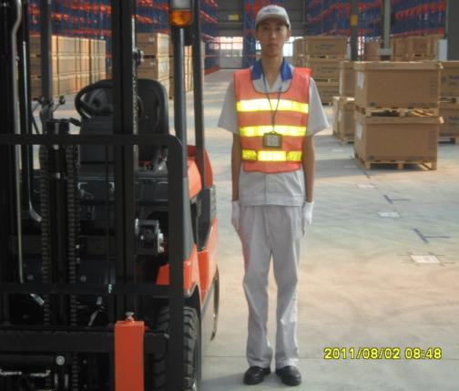

2、劳保用品穿戴齐全
三、行车检查
1、工作帽/安全帽
2、工作证/叉车证
3、工作服、手套
4、工作裤
5、劳保鞋

Slide 9
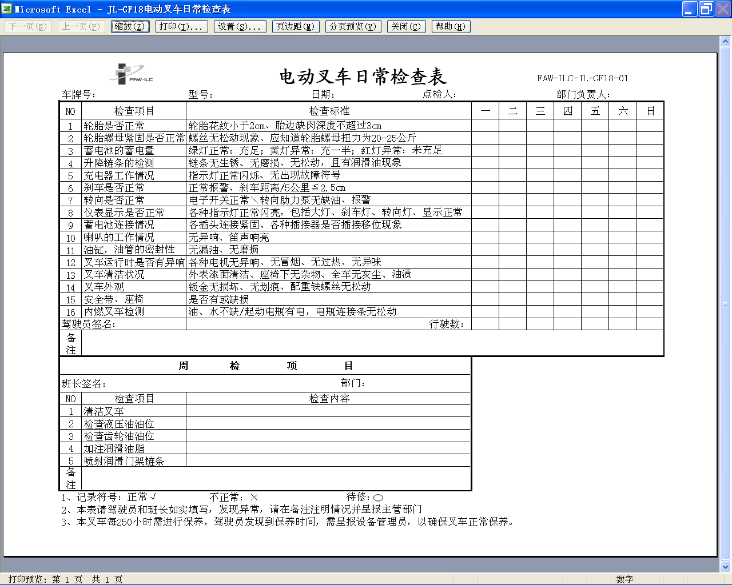
按照叉车点检表进行点检
二、行车检查

Slide 10
三、行车检查
叉车在出现如下故障时，应立即停车，禁止工作：
1、叉车的轮胎明显松动或轮胎中有异物（如：钢钉、螺丝、玻璃片等）；
2、叉车电瓶内电瓶水或硫酸外漏；
3、叉车制动手柄或脚制动踏板不能正常工作；
4、电瓶插头与车体连接处漏电；
5、叉车油管或油缸漏油；
6、叉车控制杆不能正常工作；
7、升降链条松动或严重磨损；
8、叉车电路板或电机出现故障（如：短路、温度过高产生异味、异常响动等）；
如果叉车在日常工作点检过程中发现问题应及时上报，但如果出现上述等严重问题应该立即停止出行或工作，将详细情况立即上报所属部门，待问题解决后方可正常工作。

Slide 11
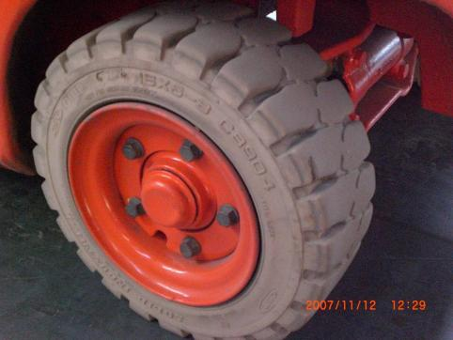
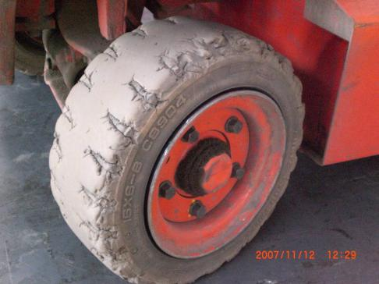
步骤1：叉车轮胎及紧固轮胎螺母的点检
三、行车检查
驾车前点检
√
×
1、紧固螺母
2、轮胎正常
1、轮胎磨损
2、螺母松动
注意事项：螺母松动易导致轮胎脱落，轮胎磨损严重与地面的摩擦力减小易侧滑，造成安全隐患。

Slide 12
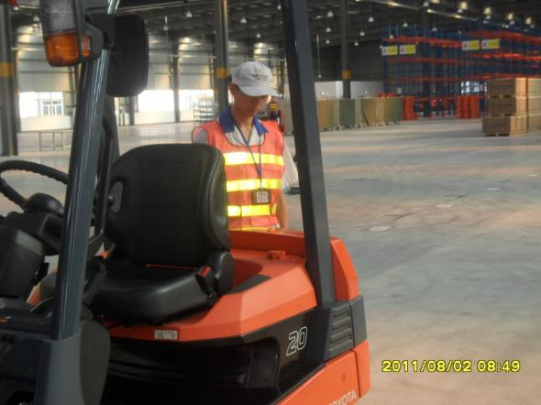
步骤1：上车时应从车辆后侧绕行
三、行车检查
4、作业前准备
环绕四周检查
注意事项：绕车四周检查，检查车身是否有磕碰，螺母是否松动，轮胎是否正常，四周有无障碍物。

Slide 13
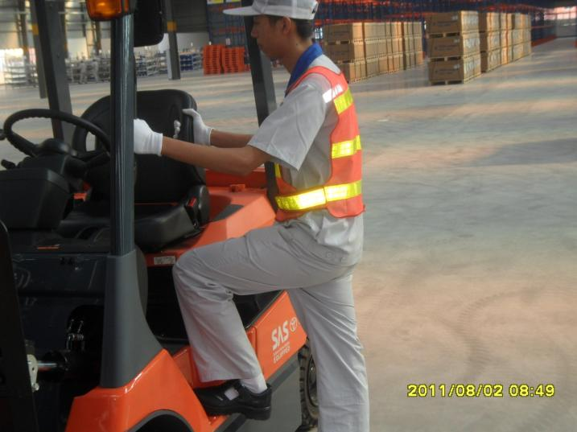
步骤2：上车时标准动作，左侧上车
三、行车检查
左侧上车
上车时标准动作
备注：上车时不应磕碰身体。

Slide 14
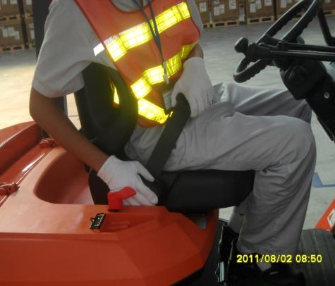
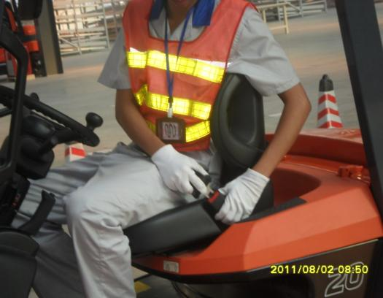
步骤3：系好安全带
三、行车检查
将安全带缓缓地从左边的卷带器中拉出
将锁舌插入安全带锁扣中
备注：在作业过程中，对操作人员起到保护作用。

Slide 15
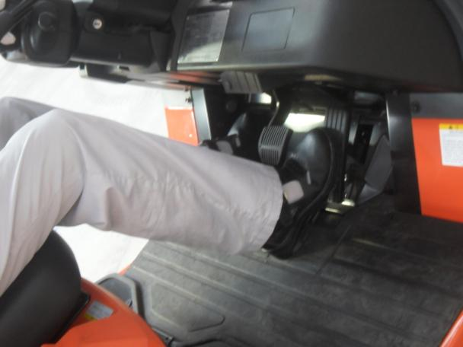
步骤6:右脚控制油门和刹车,左脚放在空处
三、行车检查
右
油门刹车
备注：行驶速度随踏板行程加大而加快。

Slide 16
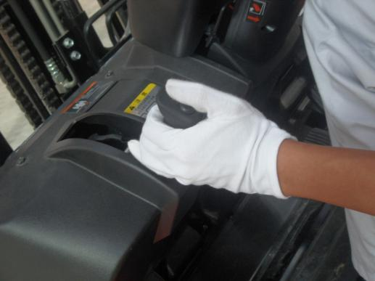
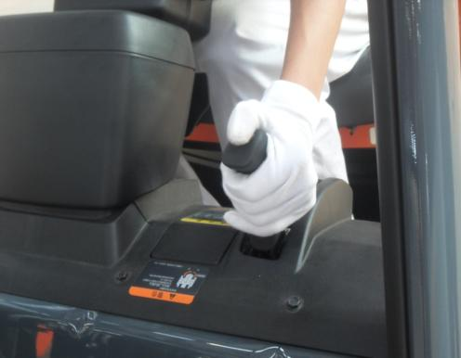
步骤7：放下手制动
三、行车检查
按钮
放下手柄
压下制动手柄上的释放按钮，将手柄下放。
注意事项：启车时将手制动放到最低点，防止在行驶中磨损刹车片。

Slide 17
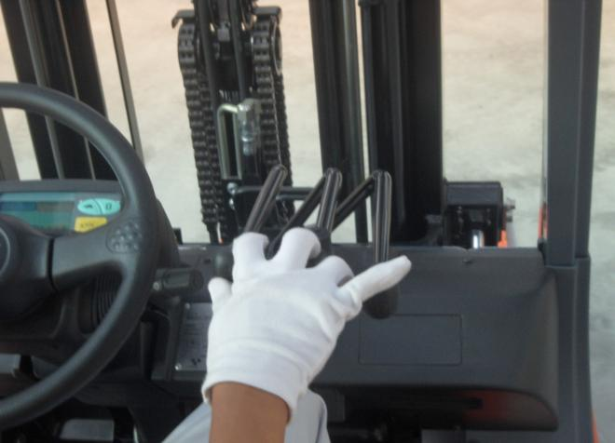
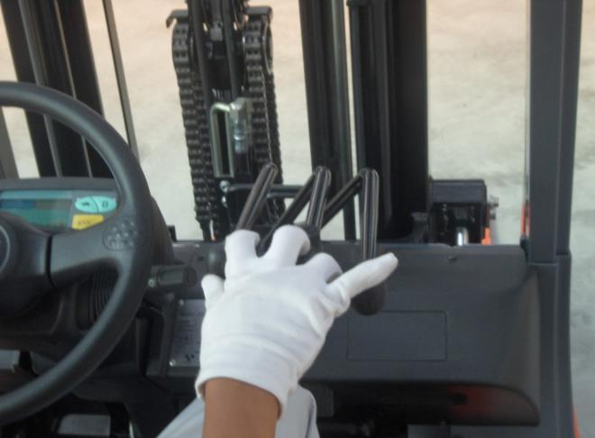
步骤8:控制杆操作
三、行车检查
右
3
1
2
前
后
左
备注：1:左右移动货叉2: 前倾后倾门架3:上升下降货叉

Slide 18
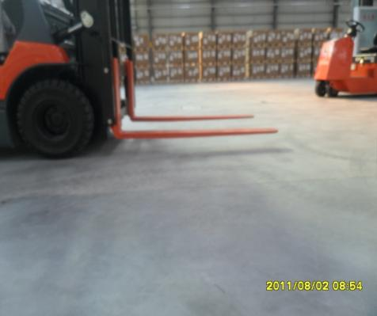
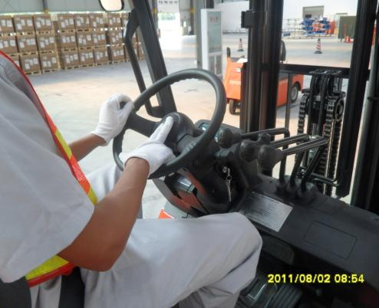
步骤9：升货叉，鸣笛开始作业
三、行车检查
10—20厘米
喇叭
货叉离地面10—20厘米
鸣笛作业
注意事项：防止货叉过低，行驶中磨擦地面。

Slide 19
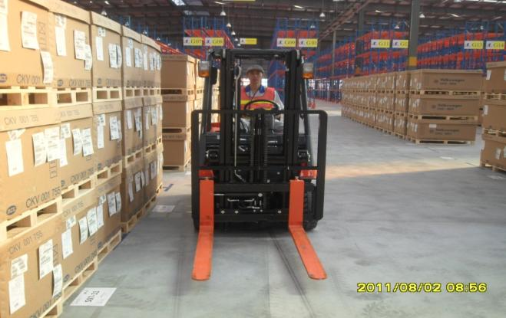
四、驾驶技术
叉车直行操作（1）--空叉行驶时货叉平行行驶，右侧通行。
货叉与地面平行
右侧行驶
注意事项：叉车在无货行驶过程中，货叉与地面的高度以起落架上的表注为标准距地面大约10-20cm，且货叉向上倾斜货叉应保持水平，不应上背或下倾，严禁急刹车和高速转弯。

Slide 20
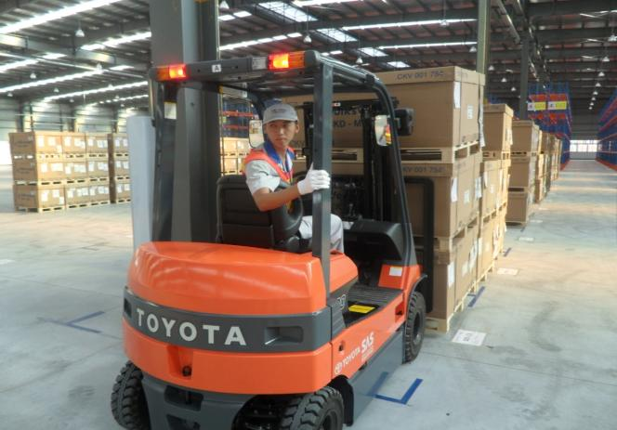
叉车倒车操作（1）
--左手掌握方向盘轮轴，右手扶叉车右后侧门架，身体右转45度
1、右手扶叉车后门架
2、身体右转45度
注意事项：倒车时目视后方，不易发生安全事故。

Slide 21
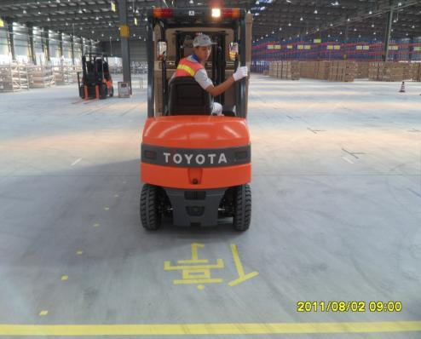
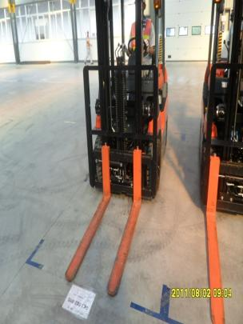
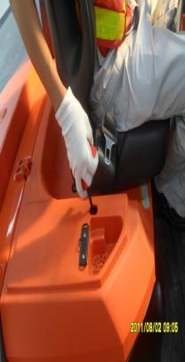
叉车停车操作--（1）叉车转弯处停车确认，叉车停放在指定位置
电源紧急开关
1、转弯处停车确认
2、叉车停放区域
注意事项：叉车转弯时鸣笛、停车确认后方可行驶。叉车作业完毕，必须将车停放到指定区域，拉起电源紧急开关。

Slide 22
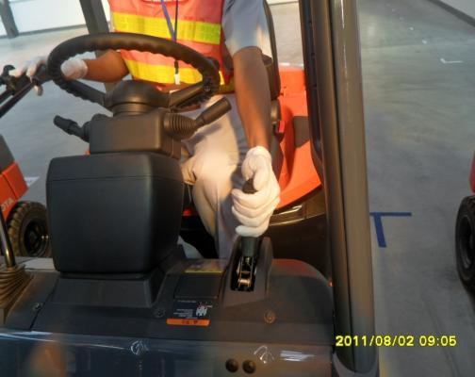
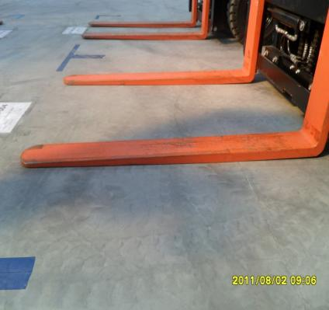
叉车停车操作--（2）踩住刹车，拉手制动，货叉平放置地面最低点
2、拉手刹
1、档归空位
3、货叉平放地面最低点
注意事项：下车时将货叉平放地面，拉手刹，防止溜车。

Slide 23
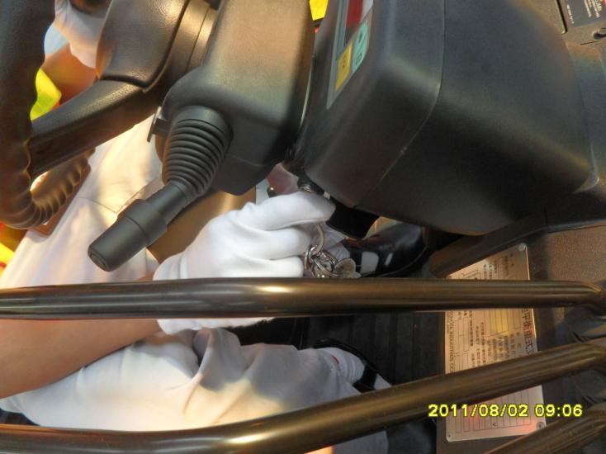
叉车停车操作--（3）叉车关闭点火锁
点火锁
逆时针转动
注意事项：下车时将钥匙取下，防止其他人动用叉车。

Slide 24
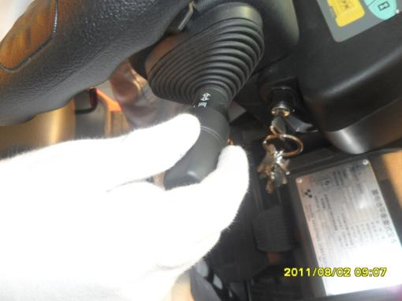
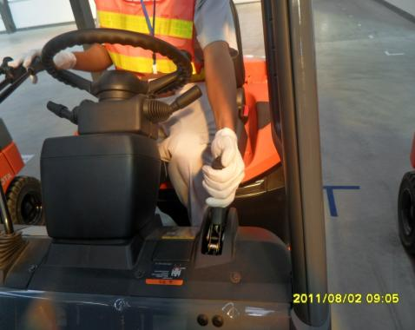
叉车停车操作--（4）关闭灯光装置，拉手刹。
手制动
关闭灯光：逆时针旋转 控制杆
将手制动向上拉起
注意事项：将手制动拉起，防止溜车。

Slide 25
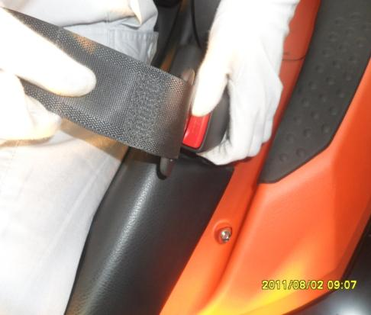
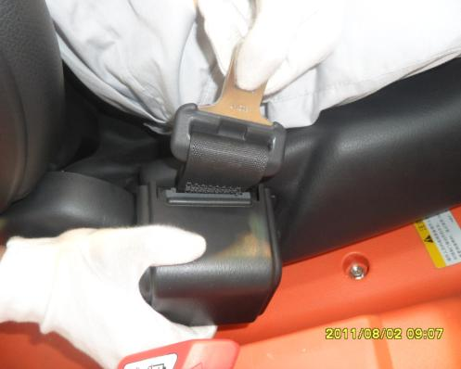
叉车停车操作--（5）解安全带
红色按钮
按下安全带锁扣上的红色按钮，
松开安全带
按下安全带锁扣上红色按钮,
松开安全带,自动缩回卷带器中
注意项目：将安全带缩回卷带器中。

Slide 26
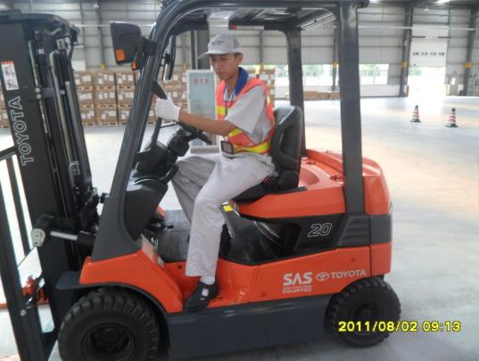
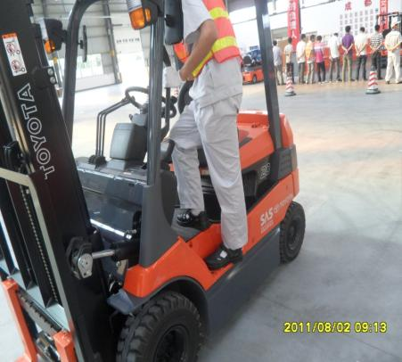
叉车停车操作--（6）左侧下车
手
手
脚
脚
下车标准动作
注意事项：按标准动作操作，在下车时不易滑倒。

Slide 27
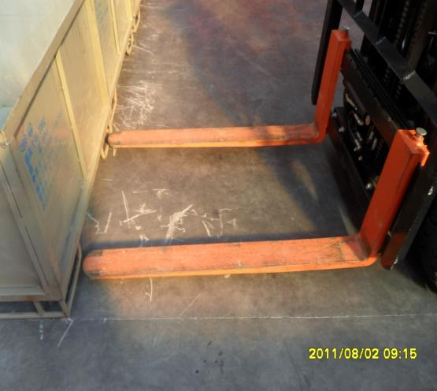
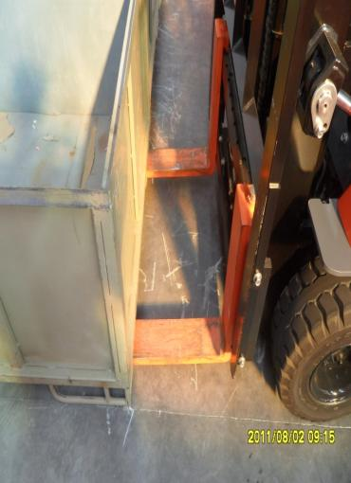
叉车摘箱操作（1）—货叉向前微倾，将货叉深入货物底三分之二以上
1、货叉向前微倾
2、货叉叉入货物底部三分之二以上
注意事项：货叉微倾，防止叉坏货箱，货叉要进入承载箱三分之二以上，防止在运输过程货箱侧翻。

Slide 28
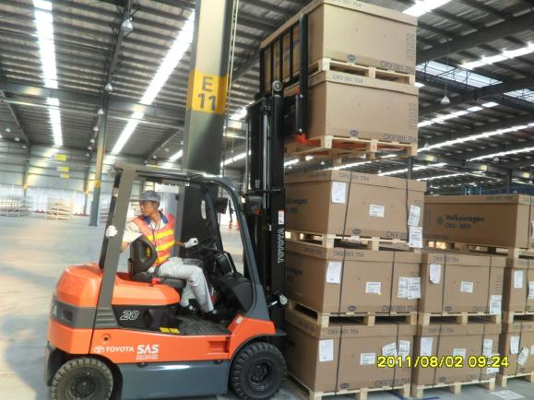
叉车摘箱操作（2）—货叉提升30-40厘米，目视后方，倒车离开堆垛位置
货箱提升与承载箱
高度为30-40厘米
目视后方
注意事项：货物处于起升状态时，决不允许停机或是离开叉车。

Slide 29
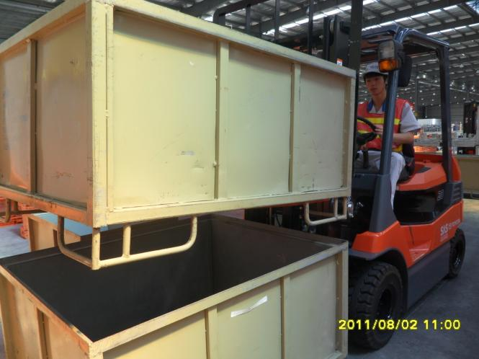
叉车堆垛操作（1）--插取货箱，行驶至承载箱正上方，使货箱四角与承载箱
四角对齐
1、承载箱正上方
2、货箱四角与承载箱四角对齐
注意事项：叉起货箱时的高度高于承载箱，防止碰撞承载箱。

Slide 30
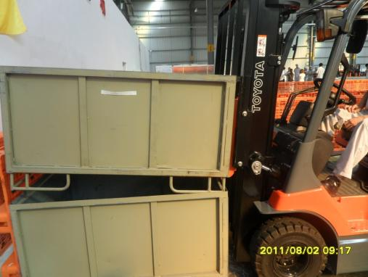
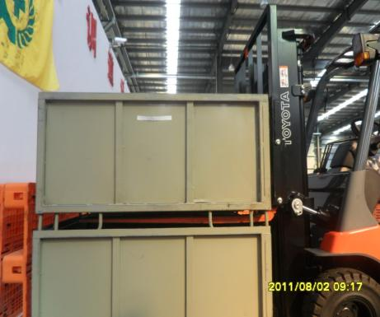
叉车堆垛操作（2）--落入承载箱对应两角上，缓慢前倾货叉并同时后撤车辆
1、落入对应两角
2、前倾货叉并后撤车辆
注意事项：将货箱四角落入承载箱四角内，防止货箱侧翻。

Slide 31

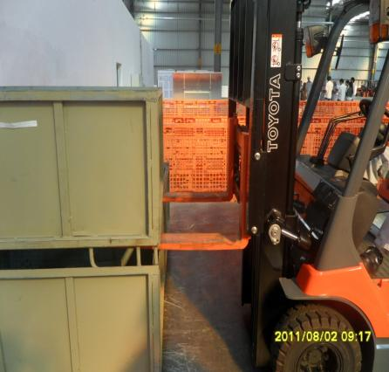
叉车堆垛操作（3）--将货箱平稳放入承载箱四角内，货叉缓慢平稳退出。
1、货箱放入承载箱四角内
2、货叉缓慢平稳退出
注意事项：退叉时货叉不易前倾后背，防止货叉与货箱边磨擦。

Slide 32
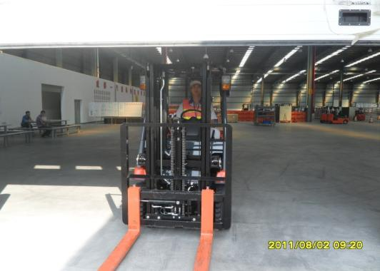
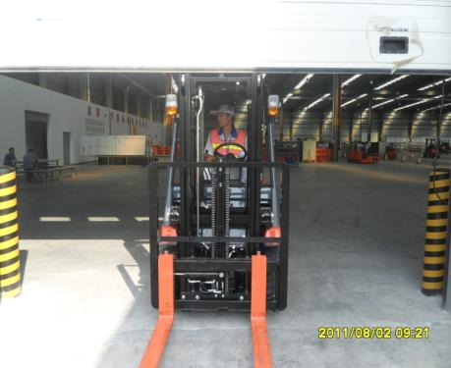
叉车出库操作
鸣笛瞭望
鸣笛瞭望
注意事项：叉车出库时需上下、左右瞭望，鸣笛后方可通行。

Slide 33
五、安全操作
叉车驾驶人安全操作规程
1、驾驶人在作业前必须按规定穿戴好劳动保护用品，严禁穿拖鞋或高跟鞋驾驶车辆；严禁饮酒后不超过8小时驾驶工艺车辆。
2、驾驶人对所驾驶的车辆必须实行三检制，即：出车前、行车中和收车后。主要检查制动器、转向器、灯光装置、喇叭、电瓶指示灯（电瓶叉车）、行驶时有无异响、机油、水（内燃叉车、汽车）及车辆内外清洁状况等是否正常，如发现问题应及时处理，自己无法处理，要立即向班长和车辆管理人员报告。
3、车辆在生产现场行驶时，道路必须畅通，路宽不得小于2.5米，车辆进入生产现场最小道路宽度不得小于2米。叉车作业范围3米内不准有人。
4、驾驶人在启动车辆前，应先鸣喇叭，发出有声信号，并注意车辆周围是否有障碍物或行人，确认安全后方可行驶。
5、驾驶人在驾驶车辆时必须携带有效特种作业操作证，行驶时驾驶人要精力集中，禁止做出如闲谈、饮食、打电话、听音乐等与驾驶无关的其它事情，严禁酒后或疲劳状态下驾驶车辆。未经领导允许，严禁教无操作证人员驾驶车辆。
6、车辆在同方向行驶时，两车距离不得小于3米，两车不得并列行驶。
7、工艺车辆定人定车，未经领导允许，不准擅自将车辆交给他人驾驶，也不准驾驶他人车辆。

Slide 34
8、车辆在厂房外行驶时不准超过7.5公里/小时，厂房内不准超过5公里/小时，车辆在出入厂房大门或转弯、道路狭窄处时，其行驶速度不得超过3公里/小时。
9、车辆行驶至大门出入口、交叉路口时，应“停车确认”，认真观察确认安全后方可行驶。
10、作业前，驾驶人必须认真检查工位器具、货物及作业环境是否符合安全要求，发现损坏或可能导致事故的情况，立即停止叉运，向班长汇报。
11、叉车载货高度从地面算起不得超过2.5米，宽度不准超过车体每侧0.2米。
12、除教练车外，叉车不准载人。叉车货叉或所叉工位器具、物品上不准站、坐人。
13、普通（防爆电瓶车除外）电瓶车不得在有易燃、易爆物品的场所停放或工作。
14、电瓶车禁止在下列地点行驶：铁路路基、土堆、道路损坏严重、水深超过5厘米、积雪超过10厘米或炙热的金属物品上。
15、严禁用货叉起吊埋在地里、冻结在地面或被物体压住的货物或工位器具；严禁叉运不明重量的货物；严禁用单叉子起吊或叉运货物；严禁在大于5%的横坡上作业；严禁叉车在行驶过程中起降货叉。
16、叉车不可直接叉取货物，货物必须装在专用工位器具内，且货物高度不得超出工位器具。
17、叉车驾驶人在叉运行驶过程中，必须确保货叉或物件最底端与地面高度不少于0.1米，最高不超过0.2米，作业时应避免因拖、拉、刮、推等行为损坏工位器具或地面。

Slide 35
18、叉车驾驶人在搬运货物的过程中，要杜绝顶、撞、掀、挑等野蛮作业行为，要做到轻取轻放，避免损伤物件或工位器具。叉车在行驶时不准装卸货物；不准利用惯性卸下货物。
19、叉车驾驶人作业时必须佩戴安全带，车辆一旦发生严重颠簸或翻覆等不安全状况，要握紧方向盘，不准跳车，以免造成更大伤害。
20、工艺车辆在下列情况下可以倒车：道路距离短；通道狭窄无法调头及货物妨碍驾驶人视线时。通常情况下不准长距离倒车行驶。
21、驾驶人在执行运输任务时，不许离开车辆。如临时停放超过5分钟，要把车锁好，关闭总电源，变速杆置于零位，拉紧手制动，将叉子放到最低位置。车辆不得无故停放在物流通道或纵坡大于5%的道路上。
22、午休或其它休息时间，车辆必须集中停放指定停车位置，按定置线准确停放。
23、驾驶人在检查保养车辆时，必须拉紧手制动、切断主电源。将车辆停放在有坡的场所时应对车轮进行防溜车处理，以避免溜车造成事故。
24、根据不同的作业需要，驾驶人应及时调整货叉间距，叉车在叉取货物时，要确保货物居中放置在货叉上，以免在叉运过程中因货物倾斜造成零件散落。
25、认真遵守电瓶车充电管理制度，叉车电瓶指示灯在变为红色前，必须立即充电，不可在红灯亮起时，继续使用车辆，并正确使用充电设备。

Slide 36
26、工艺车辆驾驶人必须严格遵守《中华人民共和国道路交通安全法》及厂内道路、仓库、生产现场等工作场所车辆通行管理规定，驾驶人必须掌握安全标志的含义并严格遵守。工艺车辆进入主干道，必须给在主干道内正常行驶的车辆让行；行驶时靠右侧通行；转弯车辆给直行车辆让行；在道路转弯、出入物流大门和物流通道狭窄处会车时，轻车必须停车，让重车先行；牵引车给叉车让行；同为重车时，货物体积较小、重量较轻的叉车给货物体积较大、重量较重的叉车让行；下线轻车必须给上线重车让行，遇有通道狭窄、交叉路口、物流大门及交通繁忙路段时，轻车应立即停车让行。
27、厂内工艺车辆驾驶人工作时间内必须遵守用户单位的劳动纪律、安全管理规定等，听从并执行用户单位生产部门和现场管理人员的指挥。
28、工艺车辆在行驶过程中，驾驶人发现异常烧焦味道或发生火情，应迅速切断主电源，立即报告。如遇有明火产生，在消防人员到来之前，必须使用干粉或泡沫灭火器灭火，不准用水扑救。
29、一旦发生事故，要保护现场，及时抢救伤者和财产，必须移动车辆、货物及其它设备时，应做好标记，同时向上级报告，并积极配合事故的调查、取证和善后处理工作。

Slide 37


感谢聆听
资源整合，产品服务
↓↓↓
公司官网 | http://www.bofety.com/
如需进一步沟通
↓↓↓
联系我们 | 15250014332 / 0512-68637852
扫码关注我们
获取第一手安全资讯
微信公众号
抖音

